Slide 1
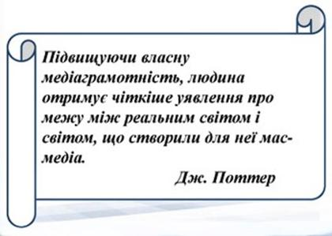

МЕДІАГРАМОТНІСТЬ
Вибірковий курс
Кафедра журналістики

Slide 2
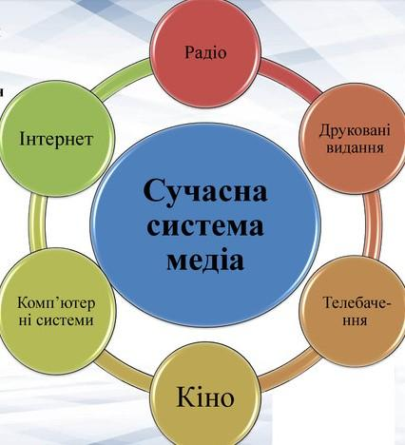
МЕТА:
Курс спрямований на підготовку до безпечної та ефективної взаємодії із сучасною системою мас-медіа, включаючи як традиційні (друковані видання, радіо, кіно, телебачення), так і новітні (Інтернет-видання, соціальні медіа)

Slide 3

Ви дізнаєтеся: - які існують джерела інформації? - чим відрізняються факти від думок? - як досягається баланс інформації? - як медіа формують картину світу? ­- ­для чого створюються фейки? - що таке діпфейки? ­- як ведуться інформаційні війни? ­- як діють ботоферми? ­- які є способи маніпуляції? - як протистояти їм?

Slide 4
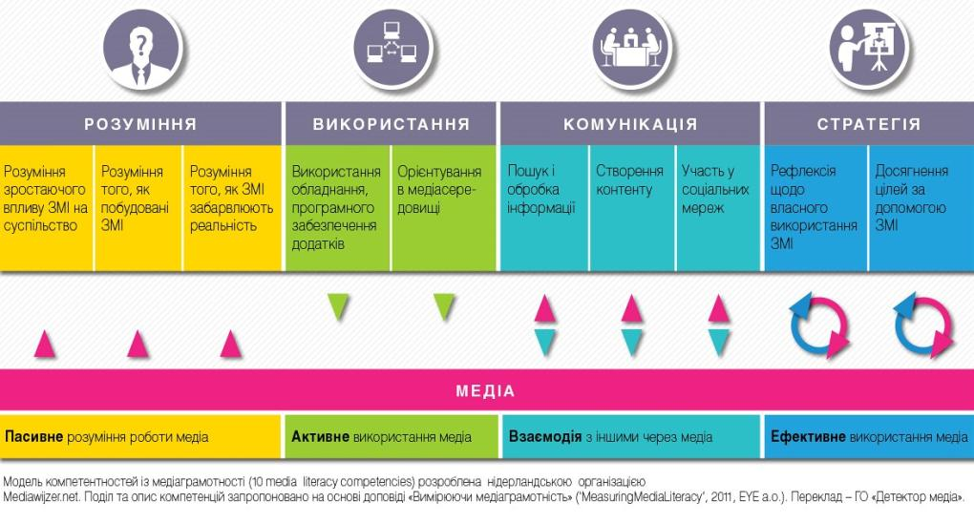
Ви отримаєте 10 компетентностей з медіаграмотності

Slide 5
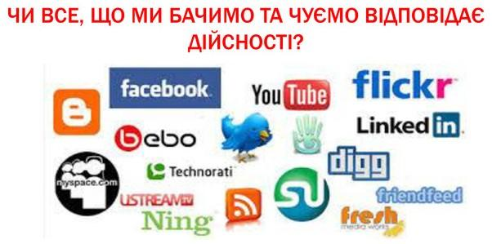
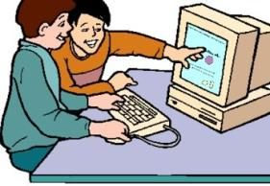
Ви навчитеся:
- критично оцінювати медіа;
- виявляти маніпулятивний контент;
- спростовувати фейки;
- розшифровувати закодовану в медіа інформацію.

Slide 6
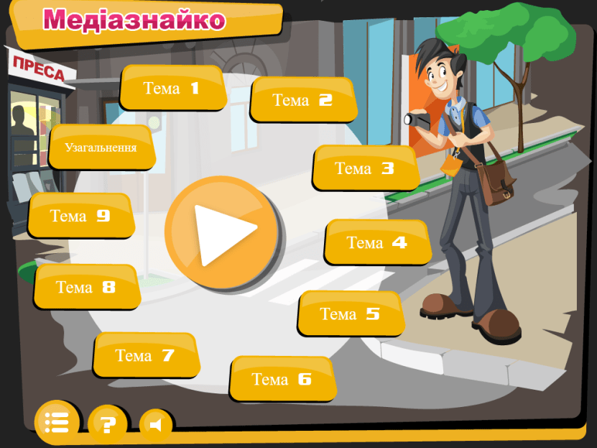
Ви пройдете ігри з медіаграмотності

Slide 7

Ви станете медіаграмотним – і ніхто не зможе вами маніпулювати!!!

Slide 8
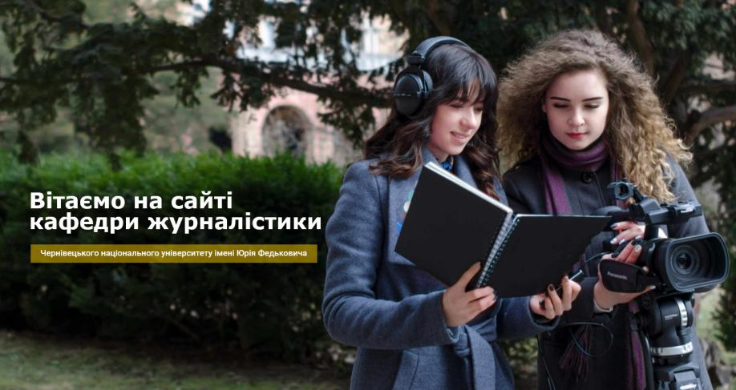
Чекаємо вас на кафедрі журналістики ЧНУ https://www.journalistic.space/

